Slide 1
San Parser
Подготовил: Ким Олег

Slide 2
Введение
Мой проект сможет разобрать логи с массива и вывести результат в на веб-страничке или .xlsx

Slide 3
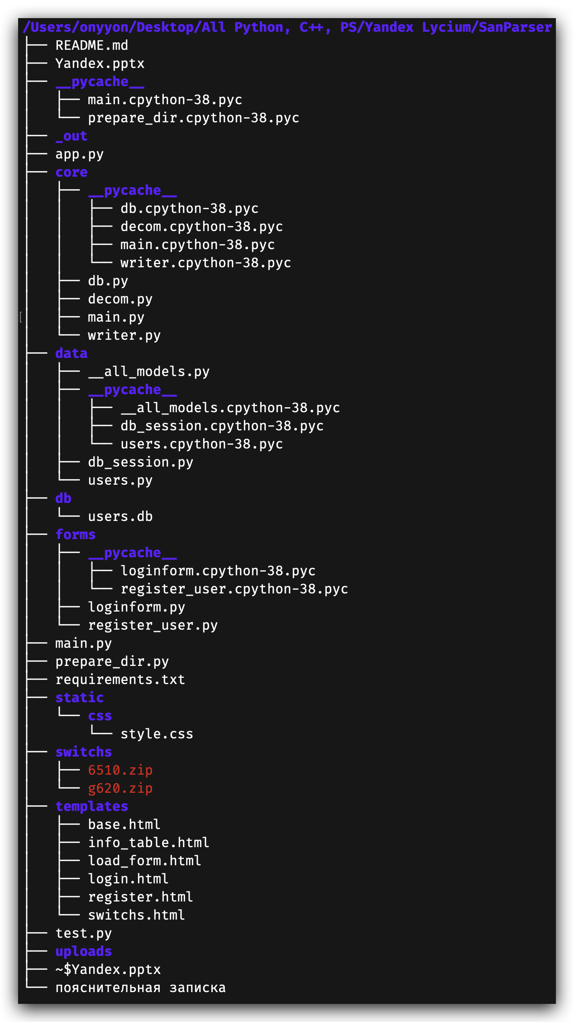
Описание реализации
Web часть проекта написана на Flask. Парсер создан с использованием fnmatch, gzip и sqlite3 для хранения данных.

Slide 4
Заключение
Добавление новых функции парсера. Улучшение веб интерфейса. Добавления поиска в таблицах. Улучшить “понятность” сайта

